Slide 1
Презентація на тему: Nutella
Студентки групи 42 КД 2/9 Прудько Крістіни

Slide 2
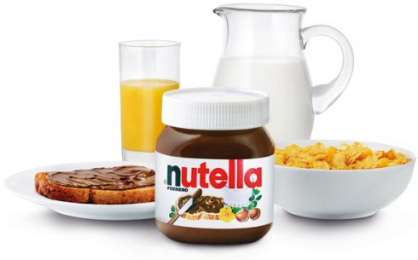
Nutella
Солодощі улюблені ласощі дітей і дорослих. І така смачна шоколадно- горіхова паста під назвою «Нутелла» є не виключенням з правил, саме вона є одним з най улюбленішим сніданком дітей.
Nutella - зареєстрований товарний знак солодкого спреда з лісових горіхів з додаванням какао та молока. Випускається італійською компанією Ferrero SpA з 1964 року, а пізніше - і філіями. Продається в 75 країнах світу.

Slide 3
ОСНОВНІ СКЛАДОВІ Nutella
Цукор, пальмова олія, лісовий горіх 13%, знежирене какао 7,4%, знежирене сухе молоко 5%, лактоза, суха сироватка, емульгатор (соєвий лецитин), ароматизатор ідентичний натуральному (ванілін).
Склад варіюється від країни до країни: наприклад, в італійській версії, вміст цукру менше, ніж у французькій. У варіанті для Росії, США, Канади, України та Мексики використовується пальмова олія (до 2006 року застосовувалося арахісове) замість рослинного. Незначно коливається процентна частка сухого молока: від 5% (у Росії, Італії, Греції) до 8,7% (в Австралії та Новій Зеландії).

Slide 4
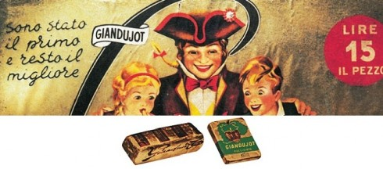
Історія створення бренда
У 1946 році П'єтро Ферреро , уродженцю італійській провінції Кунео , у спадок від батьків перейшла невелика булочна в місті Альба на півночі Італії. Через постійні фантазії і любові до експериментів з продуктами, П'єтро перетворив свою крамницю в кондитерський магазинчик з крихітною майстерні. У ній-то він і проводив весь свій вільний час, експериментуючи з різними інгредієнтами, щоб порадувати своїх покупців свіжими і різноманітними кондитерськими виробами. У цьому йому допомагала дружина П'єра і брат Джованні У тому ж 1946 він винаходить справжній делікатес - м'який шоколадний батончик з просмажених подрібнених лісових горіхів і какао -масла. Нові ласощі отримує назву "джандуйо" ("Gianduja", "Giandujot" ), по імені карнавального персонажа, який брав участь у першій рекламі батончика .

Slide 5
Паста Giandujot від FerreroПервая "паста джандуйо" випускалася у вигляді невеликих брикетів, загорнутих в тонку фольгу з етикеткою, на якій рум'яна п'ємонтська селянка обіймала двох веселих дітей. Це було воістину оригінальним і при цьому економічним частуванням - шоколадний батончик могли дозволити собі навіть самі небагаті жителі провінційного міста Альба, до того ж новий винахід було вельми смачним, поживним і ситним. Як правило, італійські мами нарізали "джандуйо" тонкими скибочками і робили солодкі бутерброди для своїх дітей , які потай викидали хліб і їли пасту в чистому вигляді.
В один із спекотних літніх днів в крамницю сім'ї Ферреро надійшов важливе замовлення від мерії міста на виготовлення великої партії батончиків "джандуйо" для міського свята . П'єтро, разом зі своїми вірними помічниками, підготував сотні смачних горіхових тістечок для прийдешнього торжества і з легким серцем пішов спати .

Slide 6
Однак на ранок з'ясувалося, що величезна партія солодощів, у виготовлення яких була вкладена весь скромний прибуток сім'ї , розтанула від спеки! Йому, вічному оптимісту і веселунові, важко було примиритися з підлим ударом долі. Літня спека знищила найбільшу партію товару, приготовану до місцевого свята. Бути тепер П'єтро до самої смерті звичайним пекарем . Подумати тільки, загинули саме тістечка, а от коржикам і булкам - хоч би що ... І тут його осінила приголомшлива ідея! Він наказав своїй дружині швидко нарізати хліб, викласти на підноси здобні булочки і всю іншу свіжу випічку.
Через годину П'єтро пригощав відвідувачів «шоколадним бутербродом»: він намазав суміш що розтіклася -"джандуйо" на хліб , і виявилося , що це дуже смачно і сито, а дітей просто за вуха не відтягнути від нового ласощі! Товар був розпроданий, а виручка склала значно більше, ніж очікувалося: розтанувшої маси вистачило на безліч бутербродів. Тільки через кілька днів П'єра помітила у волоссі чоловіка яскраві сріблясті нитки : пам'ять про ту хвилину, коли П'єтро вважав, що справа його життя загинула, не встигнувши народитися .

Slide 7
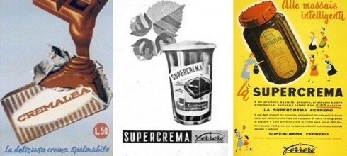
Разом з братом П'єтро продовжив розвивати свій бренд : в 1951 році шоколадний крем "джандуйо" називають по -новому - "Supercrema" ("Суперкрем​​" ) і починають продавати його в скляних баночках. Через 12 років, в 1963 році, син П'єтро, Мікеле, трохи змінює рецептуру пасти і придумує для неї іншу назву, яку вона носить донині - "Nutella". Ця назва складається з двох слів: перше, англійське "nut" - означає "горіх ", друге, італійське "ella" - традиційно є закінченням багатьох італійських жіночим імен. Перша баночка з "Нутеллою" покинула межі фабрики Ферреро в Альбі 20 квітня 1964 . Продукт мав оглушливий успіх у Європі і залишається популярним у всьому світі досі.

Slide 8
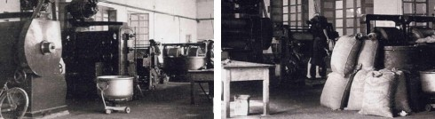
У процесі розвитку Групи Ferrero її головним лідером став Мікеле Ферреро (Мichele Ferrero). Сповнений бажанням створювати нові продукти, у яких втілювалися б ультрасучасні ідеї, він здійснив революцію у звичках харчування мільйонів споживачів.
Завдяки послідовному та плідному партнерству зі своєю дружиною Марією Франка (Maria Franca), він став першим італійським виробником після Другої світової війни – першим, хто зміг створити власну кондитерську індустрію та відкрити свої представництва за кордоном, що зробило Ferrero по-справжньому міжнародною компанією.

Slide 9
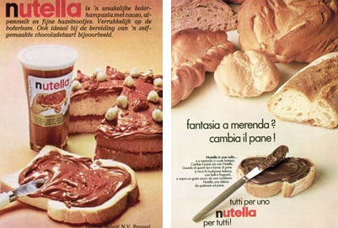
Цікаві факти про "Нутеллу"
В Італії щорічно виробляється 179 тисяч тонн "Нутелли" або понад півмільярда баночок. Якби хтось узявся вибудувати ці баночки в один ряд, то вони змогли б оперезати всю земну кулю.
Якщо поставити один на одного всі баночки "Нутеллою", які виробляються у світі протягом дня, то їх висота буде дорівнює 492 Ейфелевої вежі - або близько 160 кілометрів у висоту.
"Нутелла", батьківщиною якої є Італія, сьогодні продається в 75 країнах світу. У Україні продажі "Нутелли" почалися в 1995 році.
У 2008 році Luca Marano , виконавець у стилі техно , випустив трек під назвою "Sweet Sweet Nutella".
Всесвітній день "Нутеллою" щорічно відзначається 5 лютого, починаючи з 2007 року. Ідея створення цього свята народилася, природно, в Італії, і найбільш активні гуляння відбуваються там же. Святкування супроводжуються концертами, вуличними урочистостями і, звичайно ж, дегустацією страв, приготованих з використанням "Нутеллою".

Slide 10
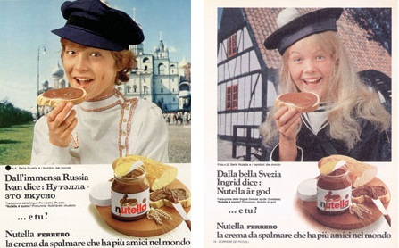
До Дня "Нутелли" було приурочено створення віртуального міста - Нутеллавілль . Зміст сайту міста - у віршах, рецептах і малюнках - повністю присвячено "Нутеллі" .
У лютому 2009 року Facebook оприлюднив рейтинг найбільш відвідуваних сторінок сайту. Третє місце посіла сторінка "Нутелли", набравши майже 3 мільйонів шанувальників (перше і друге місця зайняли президент США Барак Обама і Coca -Cola відповідно).
До чемпіонату Європи з футболу в 2008 році була випущена недзвичайна скляна банка "Нутелли", вагою 850 грам, одягнена в "італійську спортивну форму". Тираж цієї упаковки склав всього 3,5 мільйона банок і продавався тільки протягом травня 2008 року.
Паста Nutella на хлібі, шанувальники "Нутелли" виділяють 50 способів, як можна її їсти: від звичайних, - з білим хлібом або печивом, до найоригінальніших - наприклад, таких, як намазування пасти на хотдоги. Ну, а ласуни, напевно не відмовляють собі в задоволення з'їсти пару ложечок "Нутелли" у чистому вигляді.

Slide 11
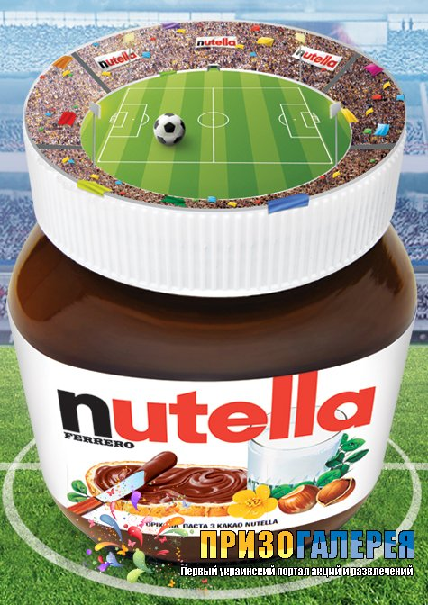
Реклама і акції від "Нутелли"
"Нутелла" весь час проводить рекламні акції свого продукту, не зважаючи на і так дуже велику популярність, це і акція «Нутелла. Сімейний сніданок в Італії», і акція «Масляничний марафон», а також акція приурочена до євро 2012 «Грай з Нутелла» і це лише не велика частина акцій, які проводяться "Нутеллою" лише на тереторії України.

Slide 12
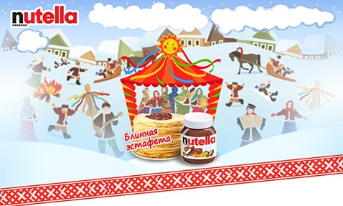
Дорогі друзі! 10 лютого стартує традиційний Масляничний марафон від Nutella! Приймайте участь, виконуйте конкурсні завдання і отримуйте призи!
Призи:

Slide 13
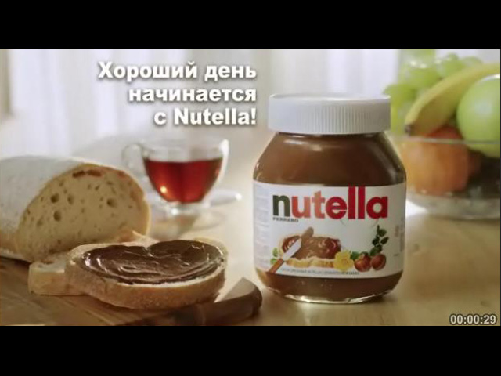
Рекламний ролик
Телереклама "Хороший день починається з Nutella", бренд: Nutella, агентство: MILK

Slide 14
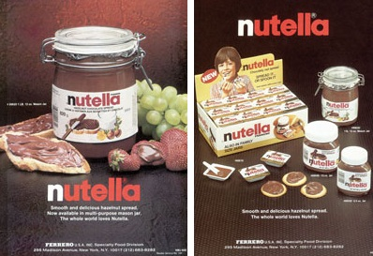
Висновок
Весь цей успіх став можливий завдяки продукції, яку «винайшов» П’єтро Ферреро та його син Мікеле, на той час ще зовсім молодий чоловік. Ще одним ключем до успіху стала ефективна мережа продажів, організована братом П’єтро – Джованні (Giovanni). Працює Компанія під гаслом Фонду Ferrero: «Працювати, створювати, дарувати». П’єтро Ферреро (Pietro Ferrero) помер у 1949 році.
Наразі історія Ferrero продовжується уже в третьому поколінні. П’єтро та Джованні Ферреро, сини Мікеле та Марії Франки, спільно очолюють Групу протягом 10 років. В квітні 2011 року П’єтро Ферреро (Pietro Ferrero) трагічно загинув в ПАР, де він перебував із гуманітарною місією. П’єтро був її ідейним наставником і сам безпосередньо керував процесом оновлення «Соціальних підприємств» Ferrero.

Slide 15
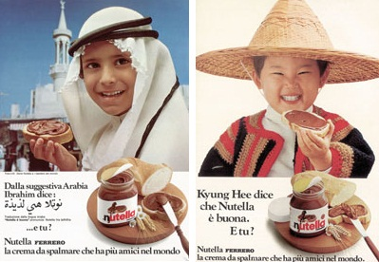
Сьогодні Джованні Ферреро (Giovanni Ferrero) продовжує успішно керувати Компанією, ставлячи перед собою, ще більш високі цілі та пітримуючи позитивний настрій і мотивацію, – як це раніше робили його батьки та старший брат. Сьогодні, як і раніше, діяльність Компанії базується на міцних сімейних цінностях.
Історія Ferrero – це історія не лише про бренди, фінансові показники та зростання міжнародної компанії, – це історія про прекрасну й вольову сім’ю з П’ємонта, яка спрямовує свої ресурси на постійний розвиток і процвітання.
"Нутелла" очолила представлений в 2007 році журналом Forbes рейтинг 10 простих ідей, які принесли мільярди своїм творцям.

